Slide 1


TinyIoT Zeroconf
김동현

Slide 2
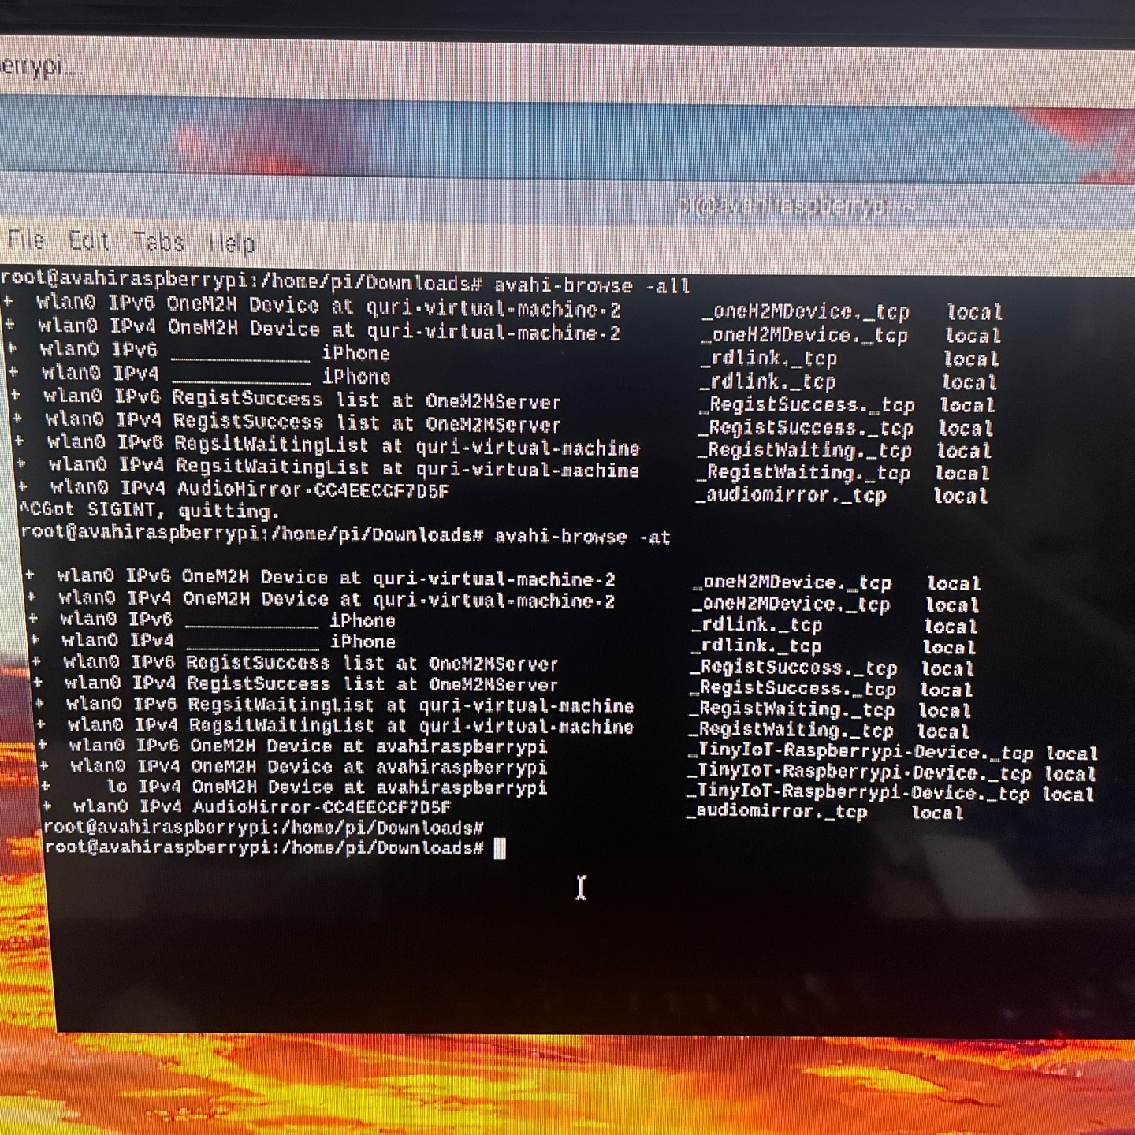
라즈베리파이
라즈베리파이에 avahi-client 설치.
라즈베리파이에서 제공하는 서비스 Broadcast
Server의 서비스도 Discovery 가능.

Slide 3
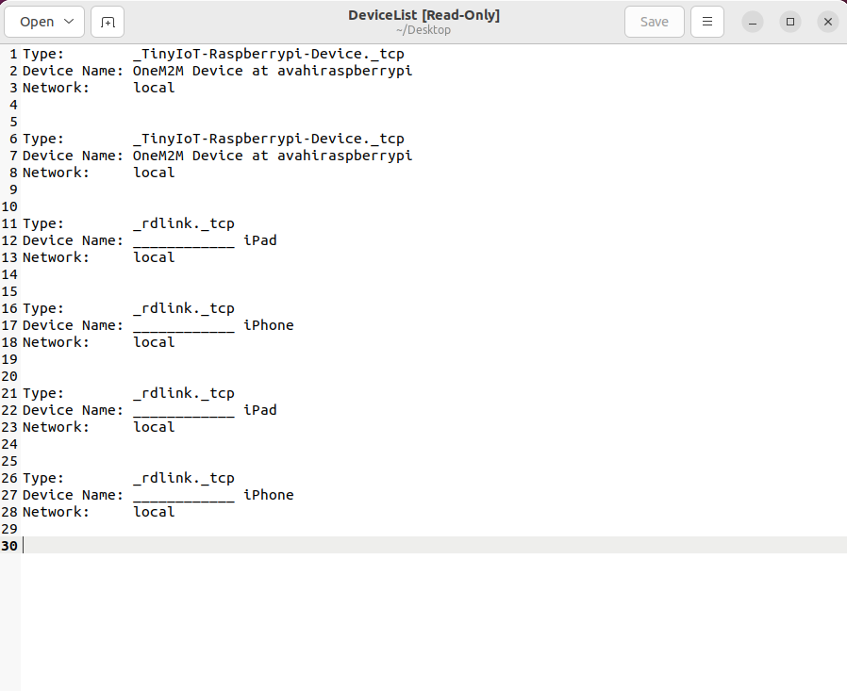
예제 사용
Server의 DeviceList에서 확인 가능.
나머지 과정은 예전의 시나리오와 동일.

